Slide 1


dd-1. リレーショナルデータベースの特徴
リレーショナルデータベースの基本（短縮版）（全７回）
基本を把握したい人へ
https://www.kkaneko.jp/data/dd/index.html
金子邦彦
謝辞：この資料では「かわいいフリー素材集 いらすとや」のイラストを使用しています

Slide 2
７回の内容
リレーショナルデータベースの特徴
テーブルとテーブル定義
問い合わせと SQL
種々の制約，関連
貸出記録のテーブル
さまざまな SQL 問い合わせ
テーブルの分解と結合
リレーショナルデータベースの基本を学び，全体を把握する．SQL の実習付き．
URL: https://www.kkaneko.jp/data/dd/index.html

Slide 3
第１回のアウトライン
データベース
データベースシステム
リレーショナルデータベースシステム

Slide 4
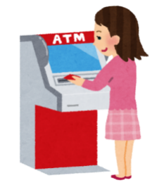

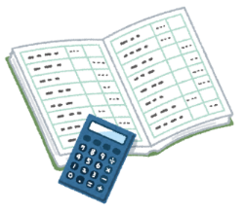




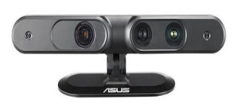
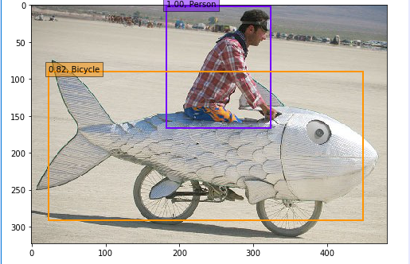
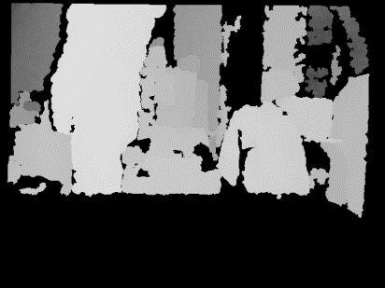


データベースは，我々の生活に必須
取引
記入
データ保存
データベース
ネットワーク
人工知能応用
センサー連携

Slide 5


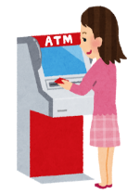

データベースシステム
データベースシステムは，データベースを扱う IT のシステム
データベースシステム
＝ データベース（データの集まり）
＋ データベース管理システム（ソフトウエア）
コンピュータ
利用者
ネットワーク
記憶
装置
データベース
管理システム
データベース
利用者
利用者
データベースシステム

Slide 6
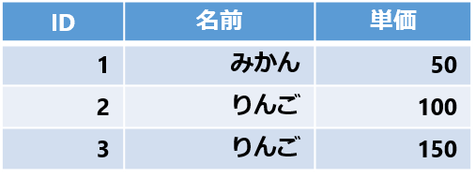
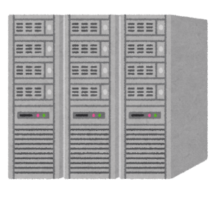

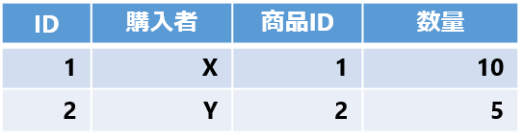
リレーショナルデータベースシステム
データベースシステムの一種
データの形はテーブル（リレーションともいう）
SQL の機能
コンピュータ
記憶
装置
たくさんのテーブルが格納される
リレーショナル
データベース
管理システム
リレーショナル
データベース
あわせて
リレーショナルデータベースシステム
Notes:
リレーショナルデータベースは，
データ本体とソフトが合体したものです．
ソフトは「管理」を付けて，リレーショナルデータベース管理システムと言います．
データ本体の方は，リレーショナルデータベースと言います．
これら２つが合体したシステムを，リレーショナルデータベースと言います．
データ本体である，リレーショナルデータベースは，たくさんのテーブルが入っているのが普通です．
リレーショナルデータベースは，あるテーマの沿って取集された大量のデータなのですが，
このとき，テーマが２つあれば，テーブルは２つできます．
テーマが３つあれば，テーブルは３つになったでしょう．
テーブルにはたくさんの行がありますね．
みかん，５０という行で１つのデータ，
りんご，１００という行で１つのデータ，
りんご，１５０という行で１つのデータ，
このようにたくさんのデータがあつまってテーブルになっています．

Slide 7
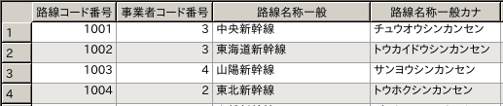
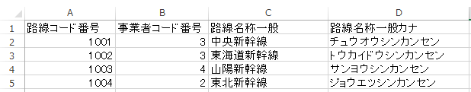

リレーショナルデータベースは表計算ではない
データベース
エクセルのデータ
+
+
データベース
管理システム
エクセル
（ソフトウエア）
| |
| |
データベース
システム
表計算のシステム
データ共有，検索，セキュリティ
表計算

Slide 8
リレーショナルデータベースシステムの特徴
データの形はテーブル（リレーションともいう）
SQL の機能がある
データベースの扱いは容易．学びやすい
データベース設計の基礎は体系化されている：ER モデル，異状，従属，正規化，正規形
普及度はナンバーワン
リレーショナルデータベース管理システムにはさまざまある．MySQL, マイクロソフト Access, Oracle, SQL Server, PostgreSQL, SQLite3, Firebird など．（無料で使えるものもある）

Slide 9
リレーショナルデータベースシステムの機能
 | 機能 | SQL のキーワード
テーブル定義 | テーブル定義 | CREATE TABLE
 | データ型 | CHAR, TEXT, INTEGER, REAL, DATETIME, BIT, NULL
 | 自動インクリメント | AUTOINCREMENT
 | 主キー | PRIMARY KEY
 | 参照整合性制約 | FOREIGN KEY, REFERENCES
問い合わせ （クエリ） | 射影，選択，結合 | SELECT FROM WHERE
 | 重複行除去（分解でも） | DISTINCT
 | 比較，範囲指定，パターンマッチ，AND/OR | =, <, >, <>, !=, <=, >=, BETWEEN, LIKE, AND, OR, IS NULL, IS NOT NULL
 | 集計・集約 | GROUP BY, MAX, MIN, COUNT, AVG, SUM
 | 並べ替え（ソート） | ORDER BY
 | 副問い合わせ | IN
データ操作 | 挿入，削除，更新 | INSERT INTO, DELETE FROM WHERE, UPDATE SET WHERE
トランザクション | 開始，コミット，ロールバック | BEGIN TRANSACTION, COMMIT, ROLLBACK

Slide 10
dd-2. テーブルとテーブル定義
リレーショナルデータベースの基本（短縮版）（全７回）
基本を把握したい人へ
https://www.kkaneko.jp/data/dd/index.html
金子邦彦
謝辞：この資料では「かわいいフリー素材集 いらすとや」のイラストを使用しています

Slide 11
第２回のアウトライン
テーブル
テーブル定義
データ型
主キー
NULL
一貫性制約

Slide 12
テーブルの例
テーブル名: products
id | name | price
1 | orange | 50
2 | apple | 100
3 | melon | 500

Slide 13
テーブルの性質 ①
リレーショナルデータベースならではの決まり事
テーブル名：福山駅行き
リレーショナルデータベースで
扱えないテーブルの例
時 | 分
8 | 0
8 | 20
8 | 45
12 | 30
17 | 20
17 | 40
時 | 分
8 | 0, 20, 45
12 | 30
17 | 20, 40
□ １つのセルに複数の値を
入れることはない
☑ リレーショナルデータベース
では，１つのセルに１つの値

Slide 14
テーブルの性質 ②
リレーショナルデータベースならではの決まり事
テーブル名：福山駅行き
リレーショナルデータベースで
扱えないテーブルの例
時 | 分
8 | 0
8 | 20
8 | 45
12 | 30
17 | 20
17 | 40
時 | 分
8 | 0
 | 20
 | 45
12 | 30
17 | 20
 | 40
☑ リレーショナルデータベース
では，１つのセルに１つの値
□ マルチカラムにはしない

Slide 15
テーブル定義
テーブル名: products
テーブル
id | name | price
1 | orange | 50
2 | apple | 100
3 | melon | 500
「id」と「name」と「price」の属性

Slide 16


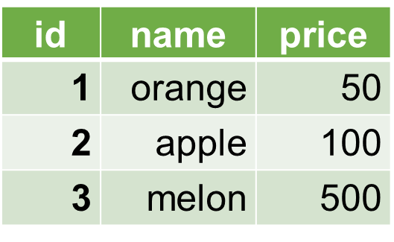
リレーショナルデータベースの構築手順
id | 購入者 | 商品ID | 数量
id | 購入者 | 商品ID | 数量
1 | X | 1 | 10
2 | Y | 2 | 5
id | name | price
データベース
設計
データベース生成
※ 最初，データベースは空
テーブル定義
※ 最初，テーブルは空
テーブル生成

Slide 17
テーブル定義
テーブル名: products
id | name | price
1 | orange | 50
2 | apple | 100
3 | melon | 500
テーブル定義では，
・テーブル名
・属性の属性名
・属性のデータ型
などを設定して，テーブルを定義する
CREATE TABLE products (
id INTEGER PRIMARY KEY NOT NULL,
name TEXT NOT NULL,
price REAL);

Slide 18
属性のデータ型
id | name | price
1 | orange | 50
2 | apple | 100
3 | melon | 500
属性名
テーブル
の本体
整数 長いテキスト 浮動小数点数
TEXT
REAL
← SQL のキーワード
INTEGER
それぞれの属性のデータ型
Notes:
データ型は属性ごとに設定します．
このテーブルの例で示すように，
id属性は自動インクリメント，
products属性には短いテキスト，
単価属性には数値というように，
属性ごとに異なるデータ型を設定することができます．
こうして設定されたデータ型と違うデータを入れることはできません．
例えば，単価属性が数値に設定されているとき，
数値でないデータを入れることはできません．

Slide 19
属性のデータ型
主なデータ型 | SQL のキーワード
空値 | NULL
短いテキスト | CHAR | 文字列
長いテキスト | TEXT | 文字列
数値 | INTEGER, REAL | 整数や浮動小数点数
日付／時刻 | DATETIME | 日付や時刻など
ブール値 | BIT, BOOL
※ 整数は INTEGER, 浮動小数点数（小数付きの数）は REAL
※ 短いテキストは半角 255文字分までが目安
それ以上になる可能性があるときは長いテキスト
Notes:
データ型にはたくさんの種類があります．
短いテキスト，長いテキスト，数値型，自動インクリメント型，
日付／時刻型，YesやNoを示す型などがあります．

Slide 20
主キーと候補キー
候補キー
通し番号，学生番号のように，１つのテーブルの中で同じ値が２回以上出ないと前もって分かっている属性あるいは属性の集まり
主キー
候補キーのうち管理に適するもの
id | name | price
1 | orange | 50
2 | apple | 100
3 | melon | 500
主キー

Slide 21
リレーショナルデータベースの NULL
NULL は「ヌル」あるいは「ナル」と読む
リレーショナルデータベースで NULL は，次の場合に使う
1. 未定，未知，不明（分からない場合）
2. 非存在（もともと存在しない場合）

Slide 22
テーブル定義と一貫性制約
【SQL プログラム】
CREATE TABLE products (
id INTEGER PRIMARY KEY NOT NULL,
name TEXT NOT NULL,
price REAL);
id:
主キー (PRIMARY KEY)，
NULL になることはない (NOT NULL)
name:
NULL になることはない (NOT NULL)
テーブルの制約について記述．
データベースの一貫性を維持するのに役立つ．

Slide 23
dd-3. 種々の制約，
関連
リレーショナルデータベースの基本（短縮版）（全７回）
基本を把握したい人へ
https://www.kkaneko.jp/data/dd/index.html
金子邦彦
謝辞：この資料では「かわいいフリー素材集 いらすとや」のイラストを使用しています

Slide 24
第３回のアウトライン
カラム制約
テーブル制約
参照整合性制約
関連

Slide 25
カラム制約，デフォルト値，自動インクリメント
カラム制約は，単一属性についての一貫性制約
◆ カラム制約
PRIMARY KEY 主キー
NOT NULL 非空
UNIQUE 一意
FOREIGN KEY ... REFERENCES 参照整合性制約
CHECK 更新時にチェック
※ CHECK は SQLite 3 固有の機能
◆ デフォルト値，自動インクリメント
DEFAULT デフォルト値
AUTOINCREMENT 自動インクリメント（オートナンバー）

Slide 26
テーブル制約
複数の属性に関わるような一貫性制約はテーブル制約の形で記述
CREATE TABLE score_records (
name TEXT NOT NULL,
score INTEGER NOT NULL CHECK ( score >= 0 AND score <=100 ),
student_name TEXT NOT NULL,
created_at DATETIME NOT NULL,
UNIQUE (name, student_name) );
【テーブル制約の書き方】
PRIMARY KEY (<属性名の並び>) 主キー
UNIQUE (<属性名の並び>) 一意
CHECK (<式>) 更新時にチェック
※ CHECK は SQLite 固有の機能

Slide 27
テーブルの例
テーブル名：社員
テーブル名：部
id | 氏名 | 住所 | 所属
1 | x | aaa | 1
2 | y | bbb | 2
3 | z | ccc | 1
id | 部名 | 所在地
1 | XX | AAAAA
2 | YY | BBBBB
x と z は，XX に所属
y は，YY に所属
テーブル名: products
id | name | price
1 | orange | 50
2 | apple | 100
3 | melon | 500

Slide 28
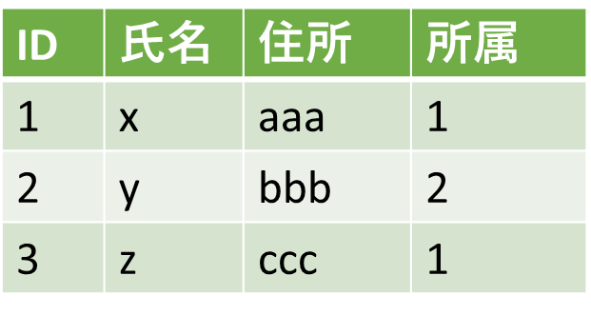
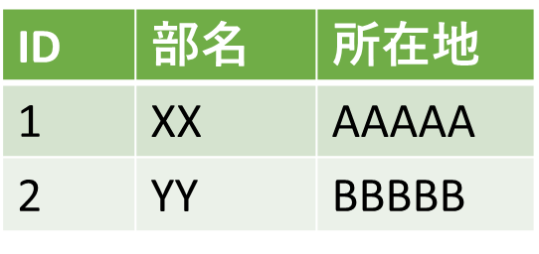
テーブル間の関連
テーブルは互いに関連しあっている
テーブル社員の複数行が，テーブル部の１行と関連
テーブル部の複数行が，テーブルproductsの複数行と関連
テーブル名：社員
テーブル名：部
テーブル名：products
１対多
多対多
x と z は，XX に所属
y は，YY に所属

Slide 29
関連の種類
一対一
テーブルの１行が，別のテーブルの１行と関連
一対多
テーブルの１行が，別のテーブルの複数行と関連
多対多
テーブルの複数行が，別のテーブルの複数行と関連

Slide 30
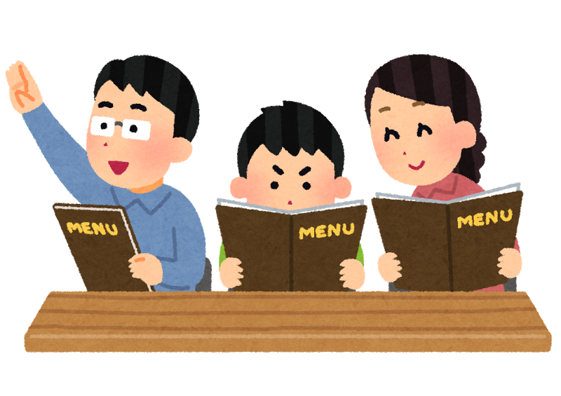

参照整合性制約のイメージ
productsから
お選びください
枝豆はないん
ですか？
あるテーブルのある属性に格納できるデータには制約がつく
場合がある

Slide 31
参照整合性制約
DDDD
参照整合性制約の
付いた属性
テーブル名：購入
id | 購入者 | 商品ID | 数量
1 | X | 1 | 10
2 | Y | 2 | 5
テーブル名：products
id | name | price
1 | orange | 50
2 | apple | 100
3 | melon | 500
テーブル「購入」の商品IDの値は，必ず，
テーブル「products」のidの中から選ぶ
DDDD
DDDD
参照整合性制約
主キー

Slide 32
テーブル定義の例
テーブル名：購入
id | 購入者 | 商品ID | 数量
1 | X | 1 | 10
2 | Y | 2 | 5
テーブル名：products
id | name | price
1 | orange | 50
2 | apple | 100
3 | melon | 500
DDDD
主キー
DDDD
参照整合性制約
DDDD
主キー
CREATE TABLE 購入 (
id INTEGER PRIMARY KEY,
購入者 TEXT,
商品ID INTEGER,
数量 INTEGER,
FOREIGN KEY(商品ID) REFERENCES products(id));
CREATE TABLE products (
id INTEGER PRIMARY KEY NOT NULL,
name TEXT NOT NULL,
price REAL);

Slide 33
dd-4. 問い合わせと SQL
リレーショナルデータベースの基本（短縮版）（全７回）
基本を把握したい人へ
https://www.kkaneko.jp/data/dd/index.html
金子邦彦
謝辞：この資料では「かわいいフリー素材集 いらすとや」のイラストを使用しています

Slide 34
第４回のアウトライン
問い合わせ（クエリ）
問い合わせ（クエリ）の結果はテーブルである
SQL による問い合わせ（クエリ）の例
SQL の特徴

Slide 35
問い合わせ（クエリ）
問い合わせ（クエリ）は，データベースの検索，集計・集約，ソート（並べ替え）などを行う
リレーショナルデータベースでの問い合わせ（クエリ）の結果は，テーブル形式のデータ

Slide 36


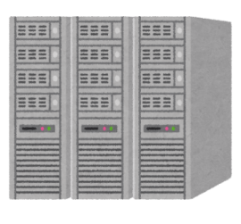

問い合わせ（クエリ）の仕組み
問い合わせ（クエリ）
の結果は，テーブル形式のデータ
問い合わせ（クエリ）
のコマンド
データの種類ごとに分かれた，たくさんのテーブル
リレーショナル
データベースシステム

Slide 37
SQL による問い合わせの例
① SELECT * FROM products;
② SELECT name, price FROM products;
③ SELECT name, price FROM products WHERE price > 80;
SQLは簡潔で単純

Slide 38
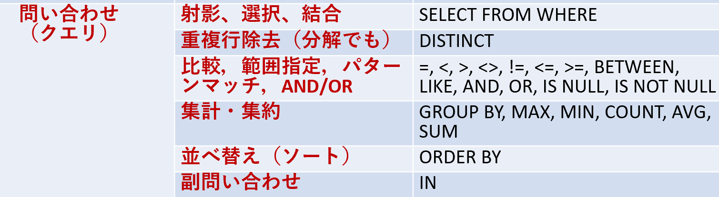
SQL の特徴
SQL は，リレーショナルデータベースシステムの標準言語
豊富な機能
簡単簡潔
コマンドなので，自動実行も簡単．あとからの確認も簡単

Slide 39



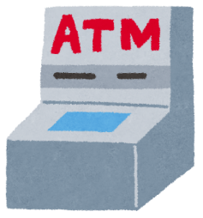
SQL の利用イメージ
ＳＱＬの作成，
編集，実行
SQLプログラム１
SQLプログラム２
SQLプログラム３
ＳＱＬコマンドのプログラムを
準備しておくことも可能
リレーショナル
データベースシステム
一般利用者は，リレーショナル
データベースの利用で，
ＳＱＬのことを意識しないことも多い

Slide 40
dd-5. 貸出記録のテーブル
リレーショナルデータベースの基本（短縮版）（全７回）
基本を把握したい人へ
https://www.kkaneko.jp/data/dd/index.html
金子邦彦

Slide 41
第５回のアウトライン
次のことについて，Paiza.IO を用いた演習
SQL によるテーブル定義
SQL によるレコードの挿入
SQL による問い合わせ（クエリ）の例

Slide 42
作成するテーブル
図書 (book) は，次の３冊とする
赤，青，緑
貸出者(who)，貸出か返却か(what)，日時(at)を記録する
テーブル名: tosyo
book | who | what | at
赤 | XX | 貸出 | 2021-05-11 13:30:18
赤 | XX | 返却 | 2021-05-11 13:30:18
青 | YY | 貸出 | 2021-05-11 13:30:18
緑 | ZZ | 貸出 | 2021-05-11 13:30:18
実習では，at には，プログラム
実行日時を記録する

Slide 43
テーブル定義のSQL
CREATE TABLE tosyo (
book TEXT,
who TEXT,
what TEXT,
at DATETIME);
赤，青，本
貸出者
貸出，返却
日時
SQL のキーワード
TEXT | 文字列
DATETIME | 日付や時刻など

Slide 44
新しいレコードの挿入
テーブル名: products
id | name | price
1 | orange | 50
2 | apple | 100
3 | melon | 500
id | name | price
1 | orange | 50
2 | apple | 100
3 | melon | 500
4 | apple | 150
INSERT INTO products VALUES(4, 'apple', 150);
テーブル名
値の並び．半角のカンマ「,」で区切る
※ 文字列は半角の「'」で囲む

Slide 45
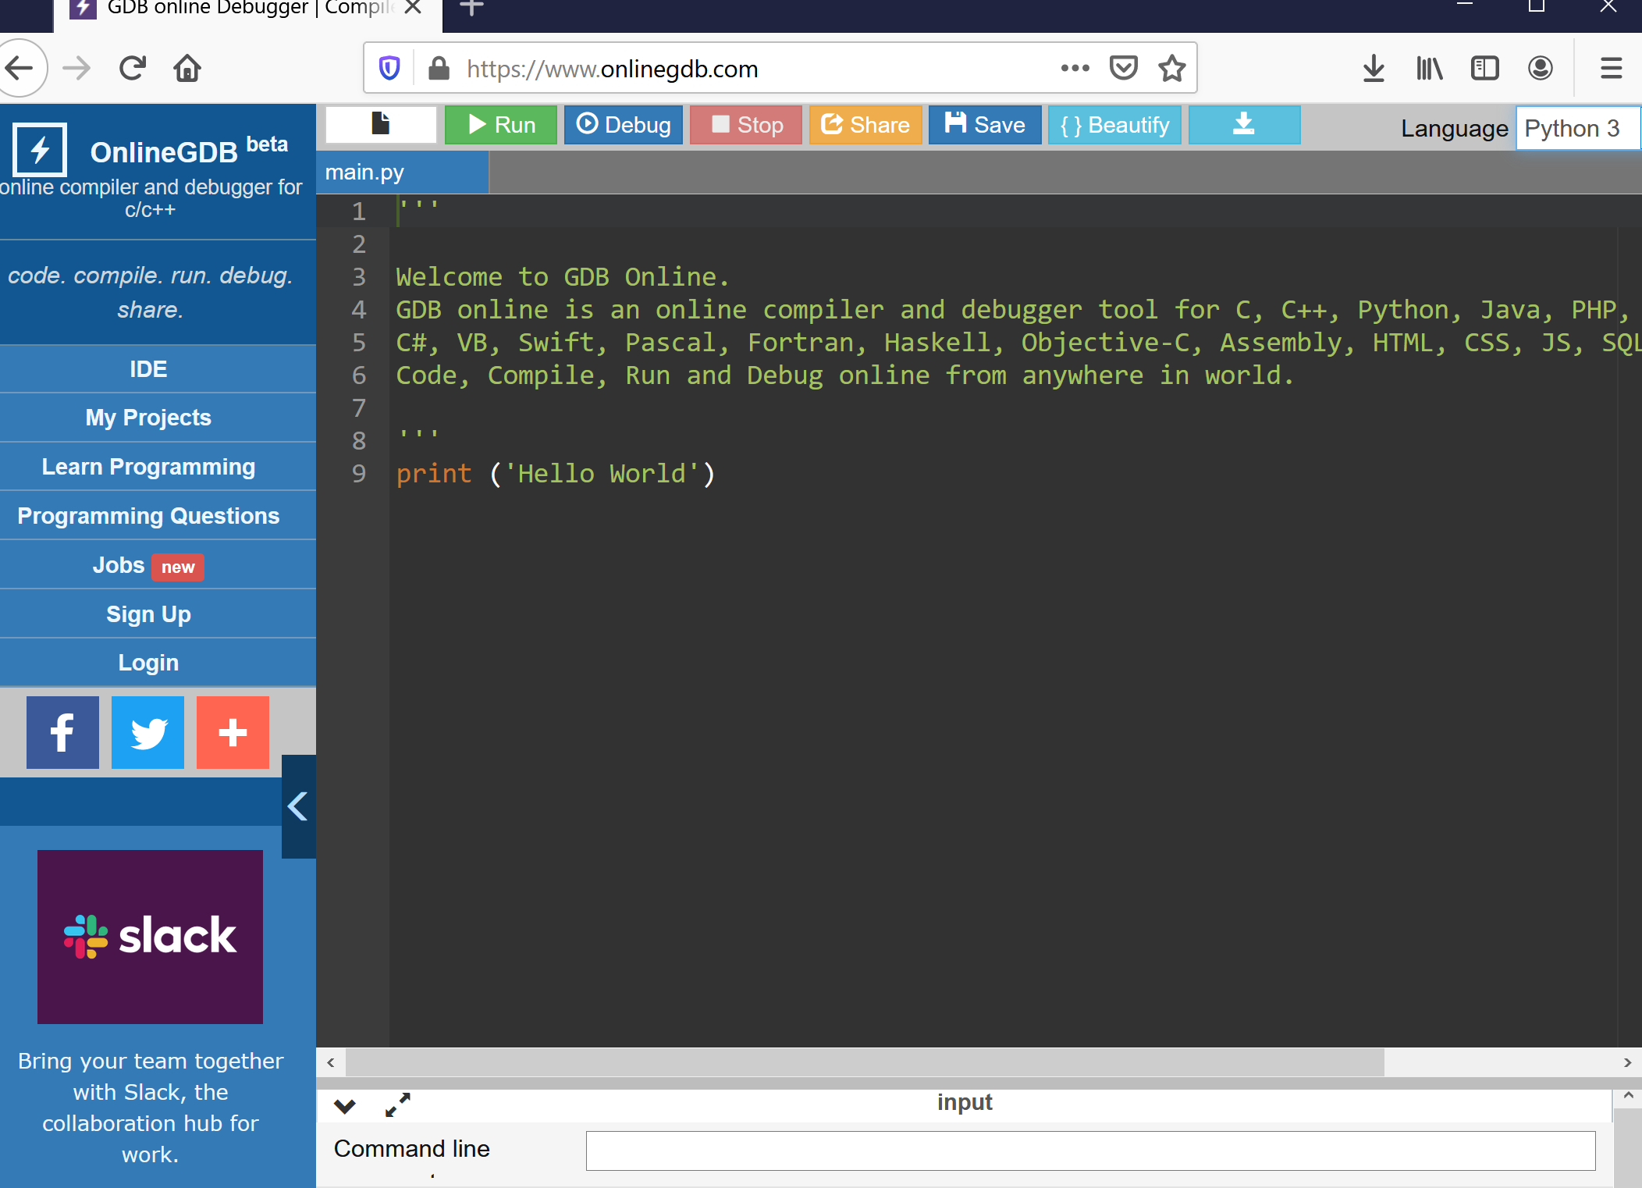
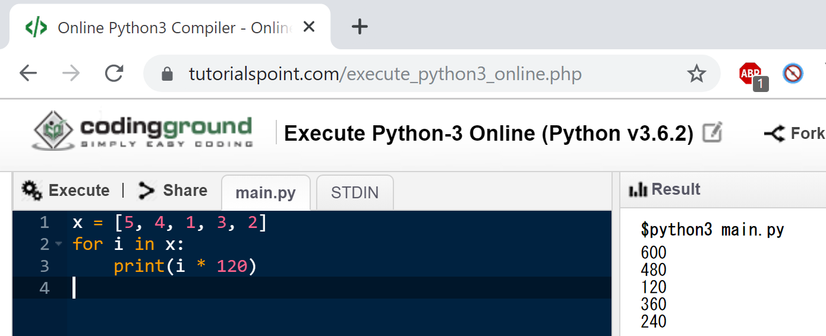
プログラム作成ができるウエブサービス
（オンラインの開発環境）の例
Coding Ground
GDB online
https://www.tutorialspoint.com/
codingground.htm
https://www.onlinegdb.com/

Slide 46
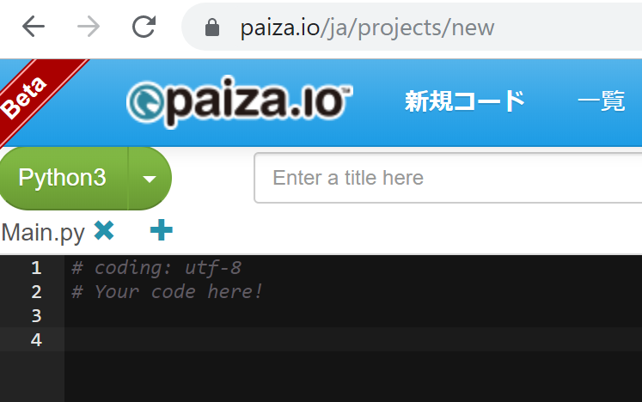
プログラム作成ができるウエブサービス
（オンラインの開発環境）の例
Paiza.IO
https://paiza.io/

Slide 47

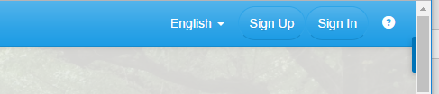
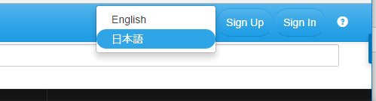
実習
① ウェブブラウザを起動する
② 次の URL を開く
https://paiza.io/
③ もし，表示が英語になっていたら，日本語に切り替える

Slide 48

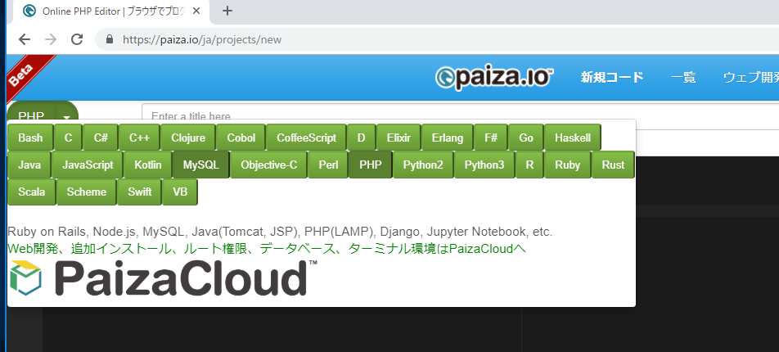
④ 「コード作成を試してみる」をクリック
⑤ 「MySQL」を選ぶ（左上のボタンをクリックするとproductsが出る）

Slide 49
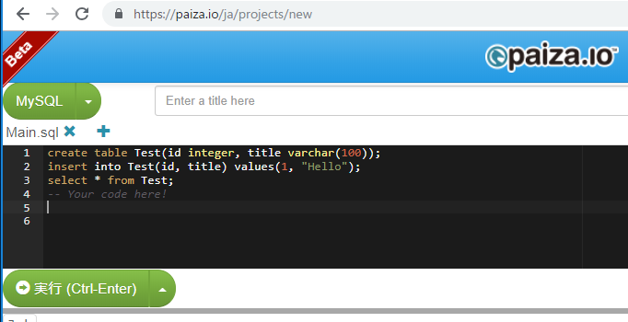
プログラムの
編集画面
プログラムを
書き換えること
ができる
実行ボタン

Slide 50
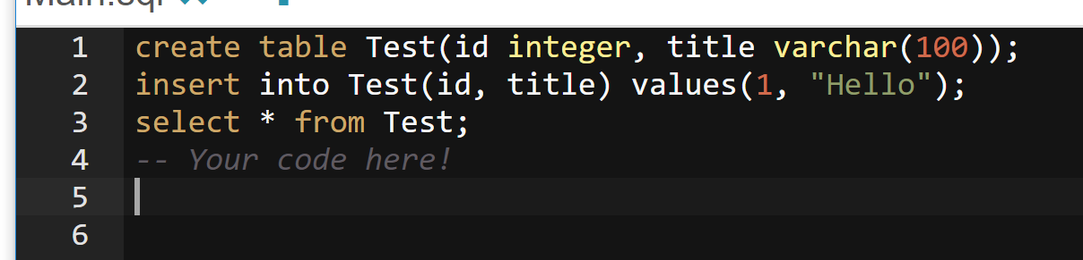
編集画面を確認する．
すでに，SQL が入っているが，使わないので消す．

Slide 51
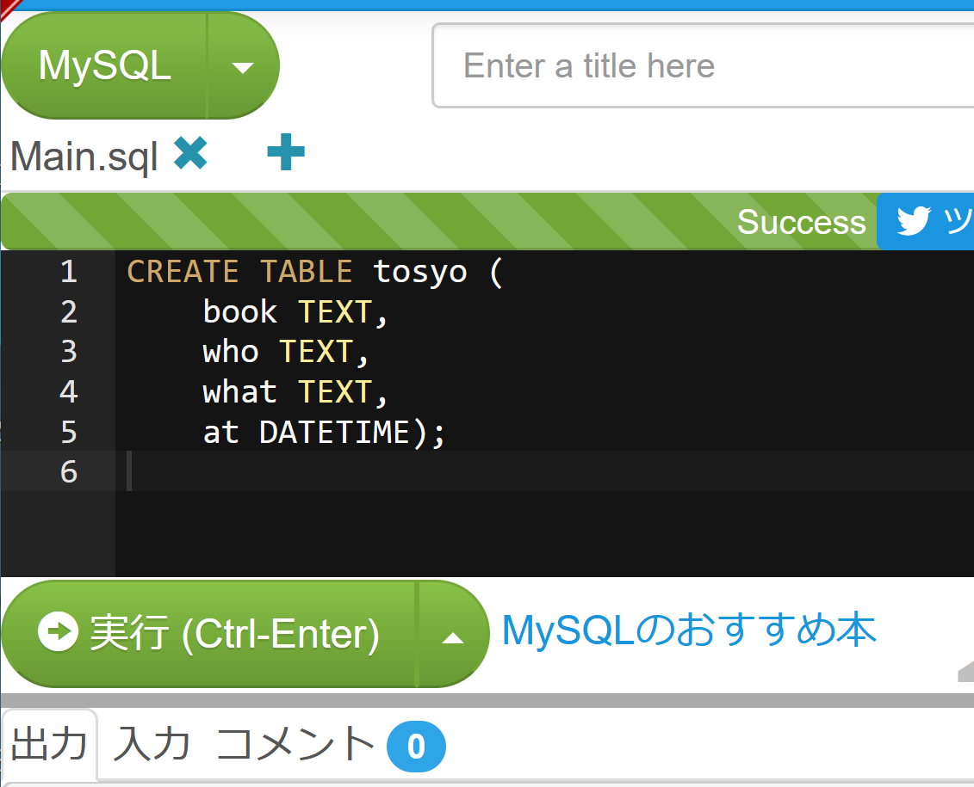
テーブル定義 tosyo
1から6行目に，次の SQL を書いて，「実行」を
クリック．エラーメッセージが出ないことを確認．
CREATE TABLE tosyo (
book TEXT,
who TEXT,
what TEXT,
at DATETIME);

Slide 52
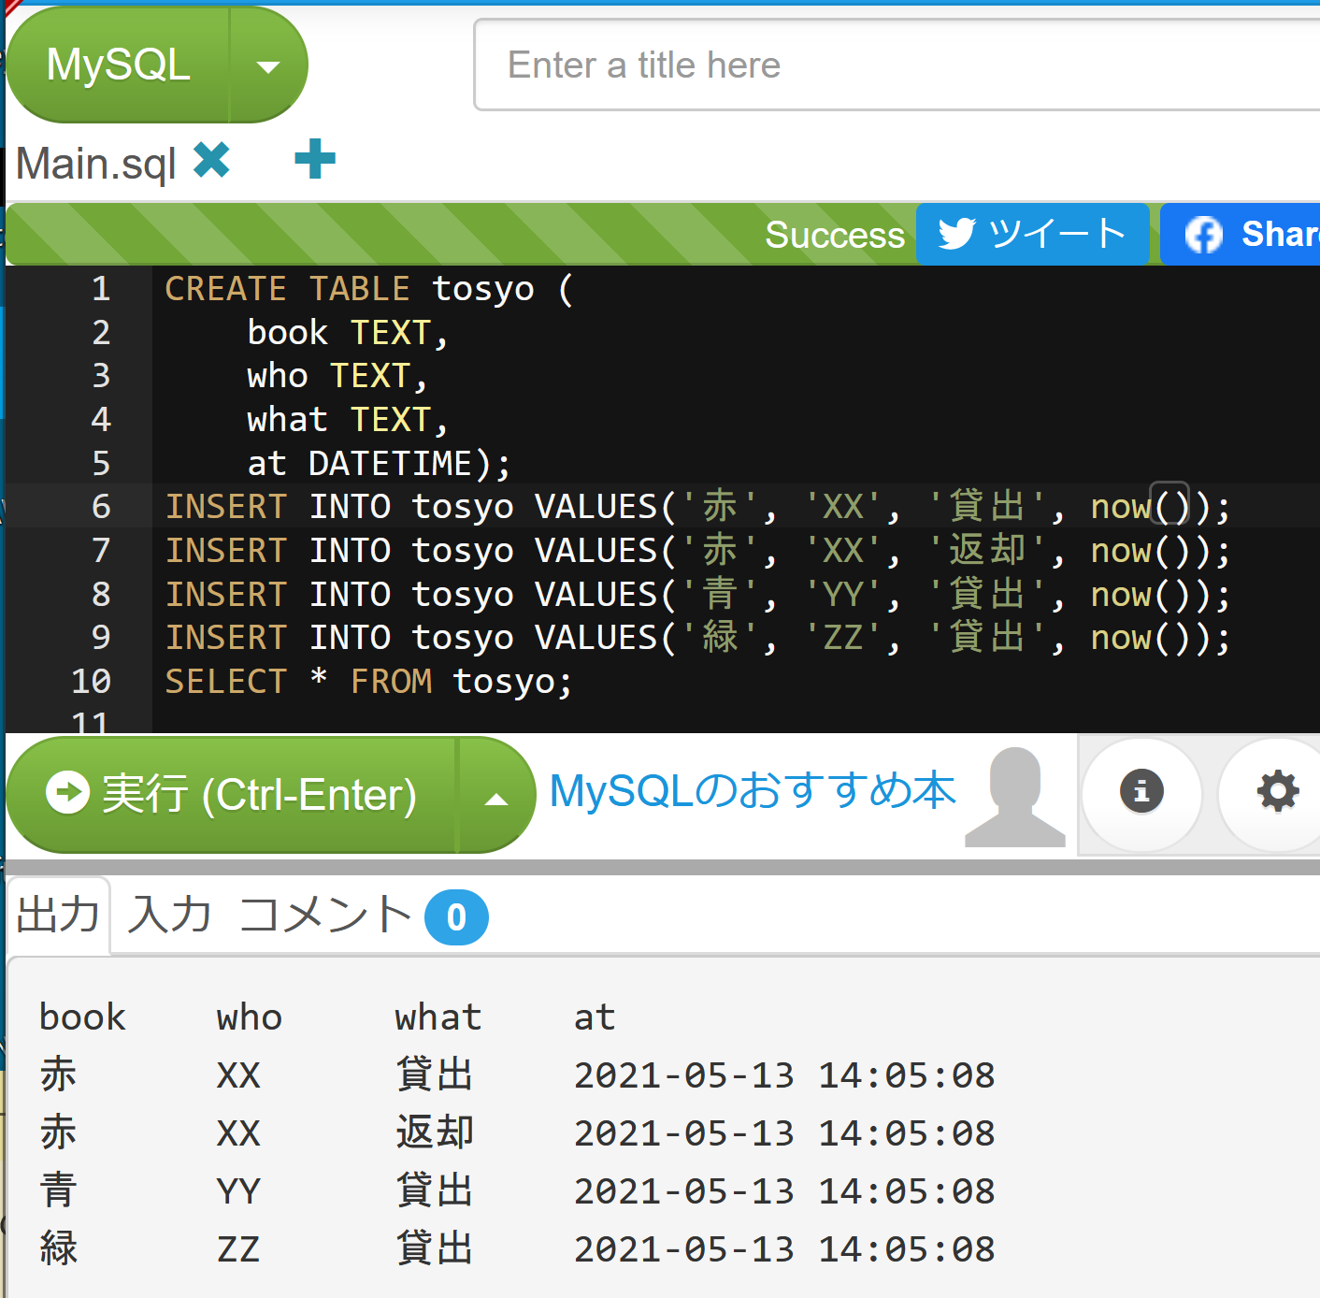
テーブルへのレコードの挿入と確認
6から 10行目に，次の SQL を書き加えて，「実行」を
クリック．結果を確認
INSERT INTO tosyo VALUES('赤', 'XX', '貸出', now());
INSERT INTO tosyo VALUES('赤', 'XX', '返却', now());
INSERT INTO tosyo VALUES('青', 'YY', '貸出', now());
INSERT INTO tosyo VALUES('緑', 'ZZ', '貸出', now());
SELECT * FROM tosyo;
now() は MySQL の機能で
現在日時の取得
（９時間遅れの世界標準時が取得
されることもある）

Slide 53
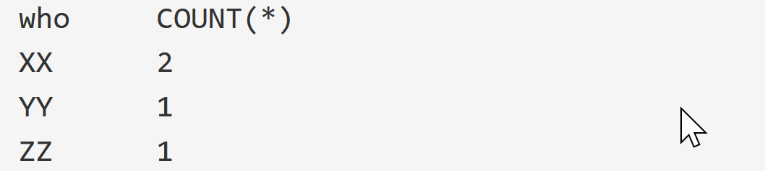
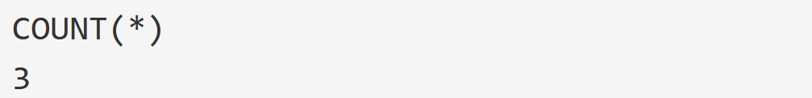
貸し出し記録の集計・集約
11, 12行目に，次の SQL を書き加えて，「実行」を
クリック．結果を確認
SELECT who, COUNT(*) FROM tosyo GROUP BY who;
SELECT COUNT(*) FROM tosyo WHERE what='貸出';
誰が何回貸出，返却したか
SELECT who, COUNT(*) FROM tosyo GROUP BY who;
貸出の回数は全部で何回か
SELECT COUNT(*) FROM tosyo WHERE what='貸出';

Slide 54
ここで使用した SQL
テーブル定義
CREATE TABLE ...
問い合わせ
SELECT ... FROM ...
SELECT ... FROM ... WHERE ...
レコードの挿入
INSERT INTO ...

Slide 55
dd-6. さまざまなSQL 問い合わせ
リレーショナルデータベースの基本（短縮版）（全７回）
基本を把握したい人へ
https://www.kkaneko.jp/data/dd/index.html
金子邦彦
謝辞：この資料では「かわいいフリー素材集 いらすとや」のイラストを使用しています

Slide 56
第６回のアウトライン
次のことについて，Paiza.IO を用いた演習
問い合わせ（クエリ）
結合，結合条件
並べ替え（ソート）
数え上げ
範囲指定
重複除去

Slide 57
実習
① ウェブブラウザを起動する
② 次の URL を開く
https://paiza.io/
③ もし，表示が英語になっていたら，日本語に切り替える

Slide 58
④ 「コード作成を試してみる」をクリック
⑤ 「MySQL」を選ぶ（左上のボタンをクリックするとproductsが出る）

Slide 59
プログラムの
編集画面
プログラムを
書き換えること
ができる
実行ボタン

Slide 60
編集画面を確認する．
すでに，SQL が入っているが，使わないので消す．

Slide 61
作成するテーブル
テーブル名: products
テーブル名: sales
id | name | price
1 | orange | 50
2 | apple | 100
3 | melon | 500
id | customer | pid | num
1 | X | 1 | 2
2 | Y | 1 | 3
3 | X | 3 | 1
4 | Y | 2 | 4

Slide 62
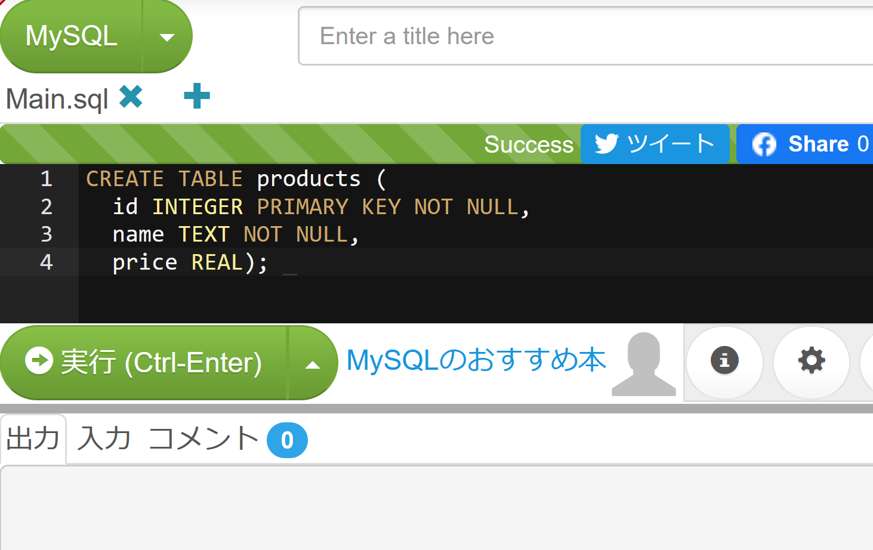
テーブル定義 products
1から 4行目に，次の SQL を書いて，「実行」を
クリック．エラーメッセージが出ないことを確認
【SQL プログラム】
CREATE TABLE products (
id INTEGER PRIMARY KEY NOT NULL,
name TEXT NOT NULL,
price REAL);

Slide 63
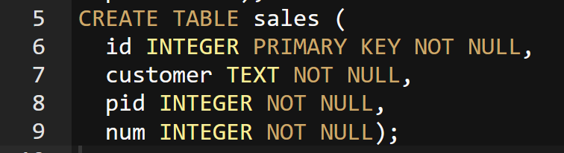
テーブル定義 sales
5から 9行目に，次の SQL を書き加えて，「実行」を
クリック．エラーメッセージが出ないことを確認
【SQL プログラム】
CREATE TABLE sales (
id INTEGER PRIMARY KEY NOT NULL,
customer TEXT NOT NULL,
pid INTEGER NOT NULL,
num INTEGER NOT NULL);

Slide 64
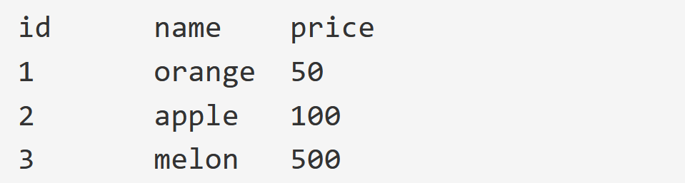
レコードの挿入と確認
10から 13行目に，次の SQL を書き加えて，「実行」をクリック．結果を確認
【SQL プログラム】
INSERT INTO products VALUES( 1, 'orange', 50 );
INSERT INTO products VALUES( 2, 'apple', 100 );
INSERT INTO products VALUES( 3, 'melon', 500 );
SELECT * FROM products;

Slide 65
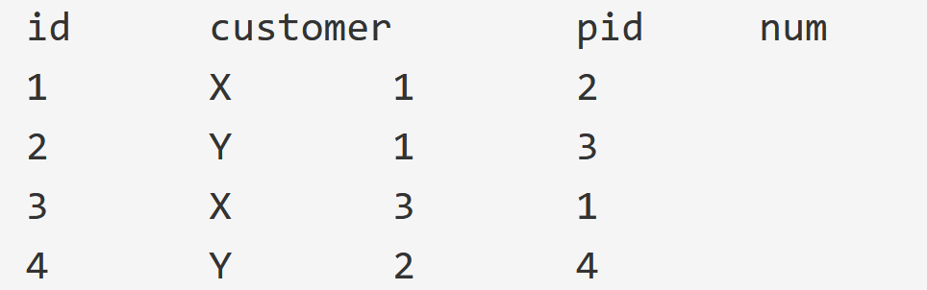
テーブルへのレコードの挿入と確認
14から 18行目に，次の SQL を書き加えて，「実行」をクリック．結果を確認
【SQL プログラム】
INSERT INTO sales VALUES(1, 'X', 1, 2);
INSERT INTO sales VALUES(2, 'Y', 1, 3);
INSERT INTO sales VALUES(3, 'X', 3, 1);
INSERT INTO sales VALUES(4, 'Y', 2, 4);
SELECT * FROM sales;

Slide 66
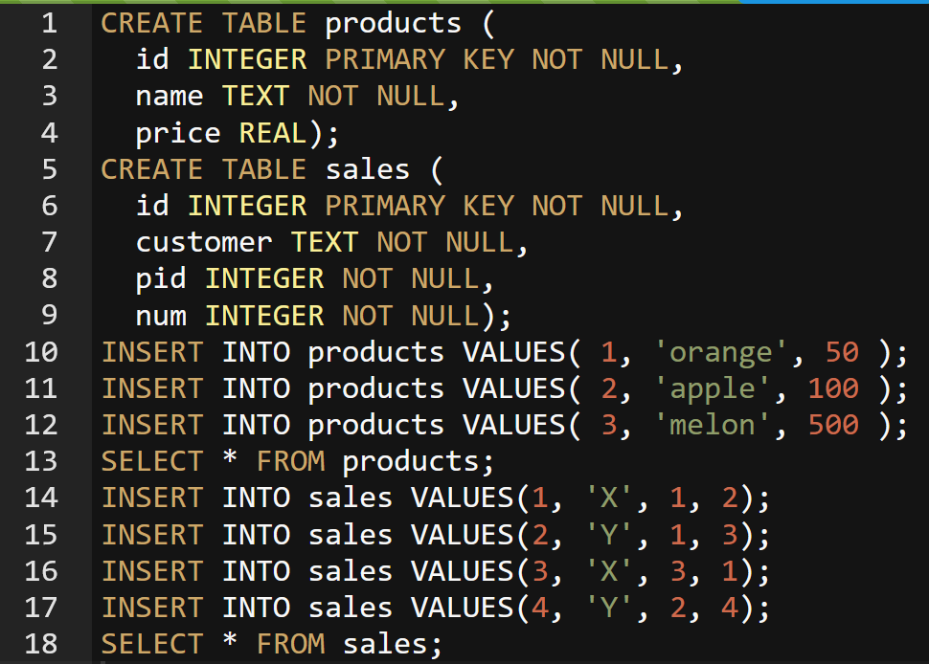
いまからは，1行目から 18行目に入れたプログラムを
そのまま残して実行する

Slide 67
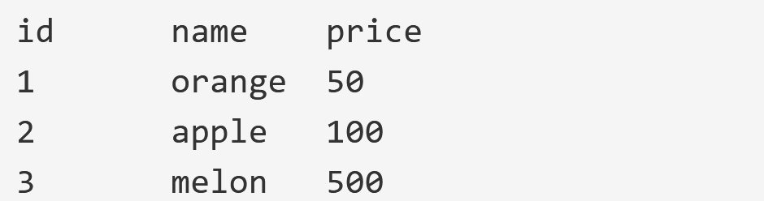
SQL 問い合わせ
【SQL プログラム】
SELECT * FROM products;

Slide 68
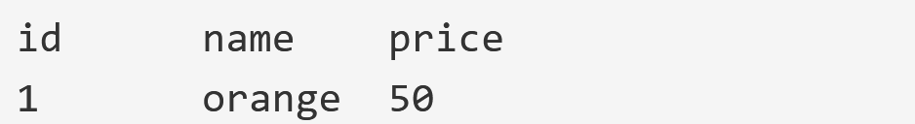
SQL 問い合わせ
【SQL プログラム】
SELECT * FROM products WHERE name = 'orange';

Slide 69
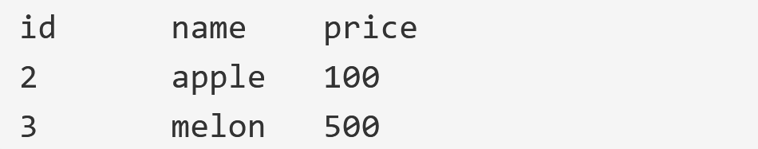
SQL 問い合わせ
【SQL プログラム】
SELECT * FROM products WHERE price > 70;

Slide 70
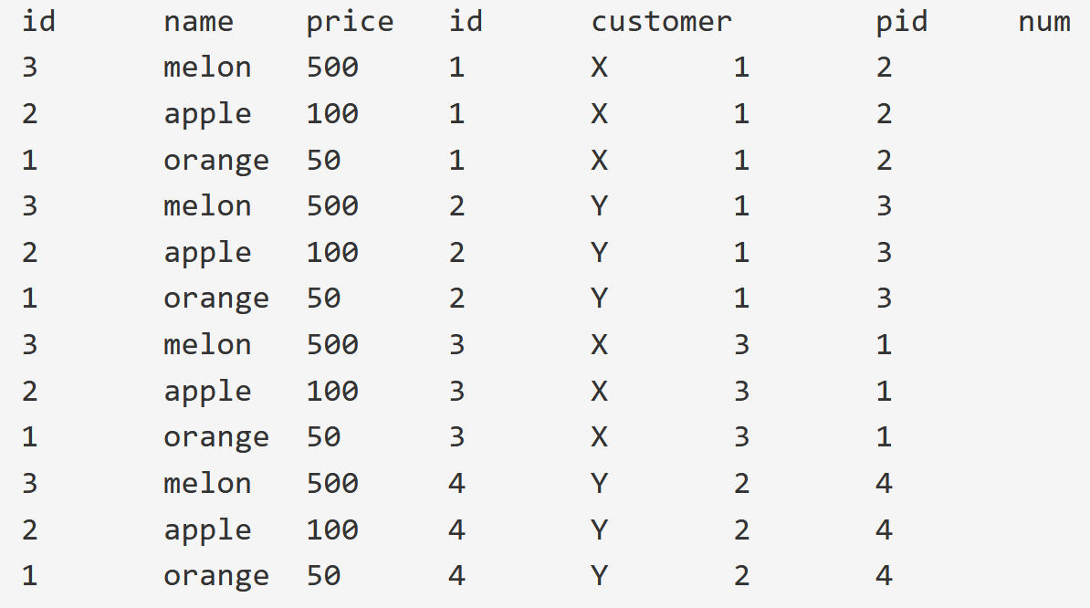
結合
【SQL プログラム】
SELECT * FROM products, sales;
行（レコード）の順序が違っている場合がある

Slide 71
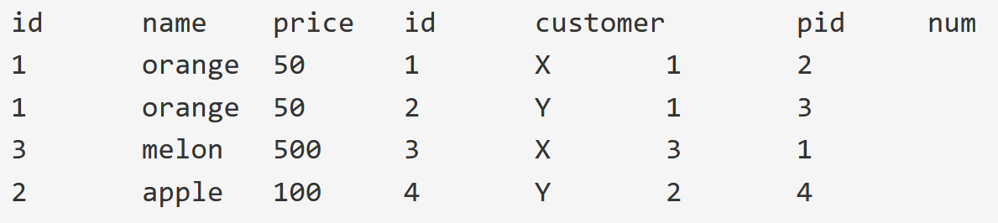
結合
【SQL プログラム】
SELECT * FROM products, sales
WHERE products.id = sales.pid;

Slide 72
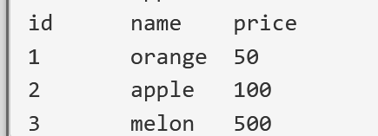
並べ替え（ソート）
【SQL プログラム】
SELECT * FROM products ORDER BY price;

Slide 73
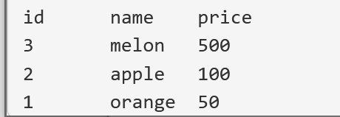
並べ替え（ソート）
【SQL プログラム】
SELECT * FROM products ORDER BY price DESC;

Slide 74
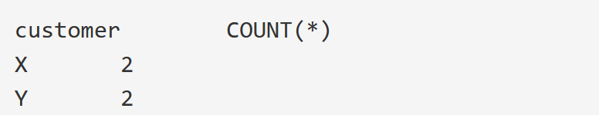
数え上げ
【SQL プログラム】
SELECT customer, COUNT(*) FROM sales
GROUP BY customer;

Slide 75
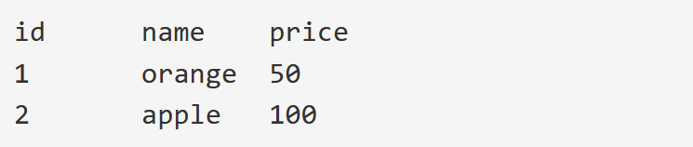
範囲指定
【SQL プログラム】
SELECT * FROM products
WHERE price BETWEEN 50 AND 200;

Slide 76
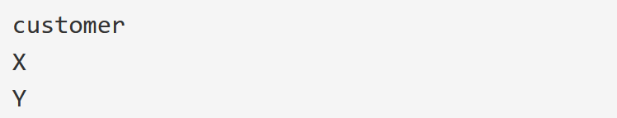
重複除去
【SQL プログラム】
SELECT DISTINCT customer FROM sales;

Slide 77
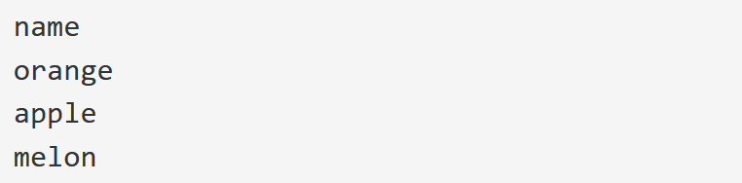
問い合わせの結果をテーブルに保存
【SQL プログラム】
CREATE TABLE T AS
SELECT DISTINCT name FROM products;
SELECT * FROM T;

Slide 78
dd-7. テーブルの分解と結合
リレーショナルデータベースの基本（短縮版）（全７回）
基本を把握したい人へ
https://www.kkaneko.jp/data/dd/index.html
金子邦彦
謝辞：この資料では「かわいいフリー素材集 いらすとや」のイラストを使用しています

Slide 79
第７回のアウトライン
次のことについて，Paiza.IO を用いた演習
テーブルの分解
テーブルの結合
Paiza.IO の URL: https://paiza.io/

Slide 80
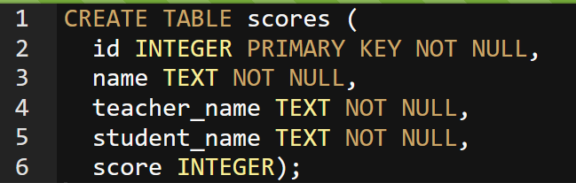
テーブル定義 scores
1から 6行目に，次の SQL を書いて，「実行」を
クリック．エラーメッセージが出ないことを確認
【SQL プログラム】
CREATE TABLE scores (
id INTEGER PRIMARY KEY NOT NULL,
name TEXT NOT NULL,
teacher_name TEXT NOT NULL,
student_name TEXT NOT NULL,
score INTEGER);

Slide 81
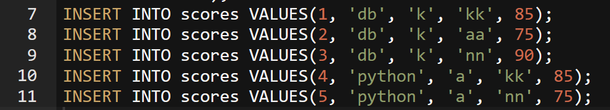
レコードの挿入
7から 11行目に，次の SQL を書き加え，「実行」をクリック．エラーメッセージが出ないことを確認
【SQL プログラム】
INSERT INTO scores VALUES(1, 'db', 'k', 'kk', 85);
INSERT INTO scores VALUES(2, 'db', 'k', 'aa', 75);
INSERT INTO scores VALUES(3, 'db', 'k', 'nn', 90);
INSERT INTO scores VALUES(4, 'python', 'a', 'kk', 85);
INSERT INTO scores VALUES(5, 'python', 'a', 'nn', 75);

Slide 82
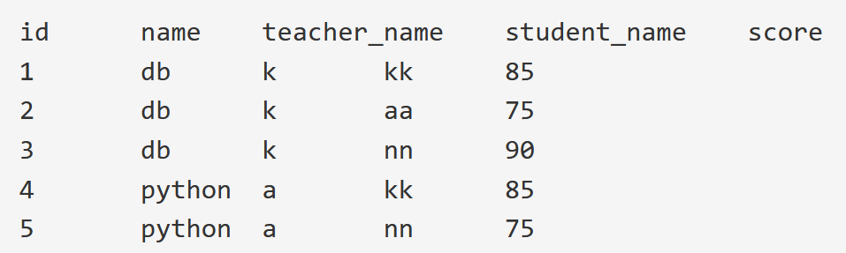
SQL 問い合わせ
【SQL プログラム】
SELECT * FROM scores;

Slide 83
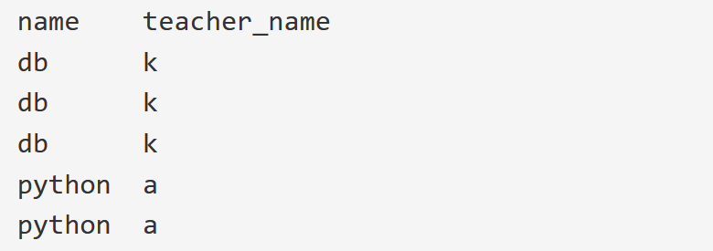
SQL 問い合わせ
【SQL プログラム】
SELECT name, teacher_name
FROM scores;

Slide 84

SQL 問い合わせ
【SQL プログラム】
SELECT DISTINCT name, teacher_name
FROM scores;

Slide 85
テーブルの分解
いまから，テーブル scores を，テーブル A, B に分解する
A
結合
scores
分解
テーブル
B
問い合わせの結果を，
テーブルとして保存
テーブルへの保存の方法
マイクロソフト Access では: INTO
その他のシステム(世界標準): CREATE TABLE … AS

Slide 86

テーブル A の生成
【SQL プログラム】
CREATE TABLE A AS
SELECT DISTINCT name, teacher_name
FROM scores;
SELECT * FROM A;

Slide 87

テーブル B の生成
テーブル A の生成の SQL を消さずに、次を書き加える
【SQL プログラム】
CREATE TABLE B AS
SELECT DISTINCT id, name, student_name, score
FROM scores;
SELECT * FROM B;

Slide 88

テーブル A, B の結合
テーブル A の生成，テーブル B の生成の SQL を消さずに、次を書き加える
【SQL プログラム】
SELECT B.id, A.name, A.teacher_name, B.student_name, B.score
FROM A, B
WHERE A.name = B.name;

